Slide 1
Opšta istorija umetnosti srednjeg veka umetnost drugog bugarskog carstva
prof. dr Jelena Erdeljan

Slide 2
Počeci Drugog bugarskog carstva vezuju se za ustanak braće Ivana i Petra Asena protiv centralizovane romejske vlasti uspostavljene od vremena cara Vasilija II i za ideju obnove Simeonovog, Prvog bugarskog carstva.
https://www.youtube.com/watch?v=IMCdVuJQp8E
U periodu od 1186. do 1393. prestonica je bila u Trnovu a od 1393. do pada pod osmansku vlast 1396. godine u Vidinu.
Vizuelna kultura i umetnost doživele su poseban uspon u vreme vladavine careva Ivana II Asena (1218-1241), tasta srpskog kralja Vladislava, i cara Ivana Aleksandra (1331-1371) čija je sestra, Jelena, bila srpska kraljica i carica, žena srpskog kralja i cara Stefana Dušana. Majka kralja i cara Dušana, žena srpskog kralja Stefana Dečanskog, Teodora, takođe je bila bugarska princeza, ćerka bugarskog cara Smilca.
Trnovo
Panorama rekonstruisanog Carevca

Slide 3
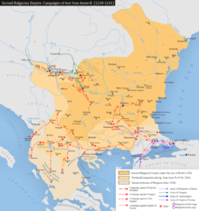
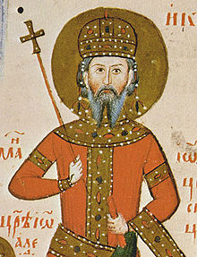
Drugo bugarsko carstvo u vreme cara Ivana II Asena
Portret cara Ivana Aleksandra iz Četvorojevanđelja Ivana Aleksandra

Slide 4
Povest Trnova kao prestonog grada Drugog bugarskog carstva u periodu između 1186. i 1393. godine vezana je za vladavinu dinastije Asenovaca i uspeh njihove borbe za obnovu bugarske srednjovekovne države. Postavljanje temelja sveobuhvatnog prestoničkog programa Trnova počinje krajem XII veka, njegov razvoj doživljava veliki uspon tokom XIII
a zenit u XIV veku. Gradeći identitet svoje prestonice Asenovci su različitim hijerotopskim sredstvima — tekstovima, relikvijarnim programom i svim, u tom poslu izuzetno važnim, elementima vizuelne kulture — stvarali sliku o Trnovu kao idealnom gradu, gradu božanskom promisli (pred)određene misije i sudbine.
Postupak konstruisanja takvog (izabranog) identiteta oslanjao se i na univerzalne, jerusalimske i carigradske matrice, kao i na tradiciju i elemente identiteta Prvog bugarskog carstva, što je, kako u domenu relikvijarno-kultnog programa, prepoznatqivo i u domenu vizuelne kulture, a posebno prostorne matrice sakralne topografijekoja Trnova kao prestonice Drugog bugarskog carstva.
https://www.academia.edu/1479252/Turnovo._Principles_and_Means_of_Constructing_the_Sacral_Topography_of_a_Medieval_Bulgarian_Capital
Obavezno pročitajte moj tekst obljavljen u Zborniku radova Vizantološkog instituta kao i poglavlje posvećeno Trnovu u knjizi “Izabrana mesta”

Slide 5
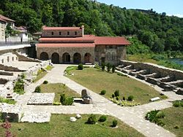
Trnovo
Danas je Trnovo (Veliko Trnovo) a posebno Carevec, srednjovekovni utvrđeni grad, jezgro prestonice Drugog bugarskog carstva, u velikoj meri rekonstruisan. Srednjovekovno slikarstvo sačuvano je u pojedinim trnovskim crkvama.
Crkva Svetih četrdeset mučenika – carski mauzolej, prvi grob Svetog Save srpskog
Sačuvan Menolog na zapadnom zidu priprate c. 1230.
Crkva Svetog Petra i Pavla (podignuta kao crkva relikvijar za mošti Svetog Jovana Polivatskog) – ktitor Ana Marija, supruga Ivana Asena II, ćerka ugarskog kralja Andrije II.
Njena sestra je bila ugarska princeza Elizabeta, Sveta Elizabeta Mađarska, Elizabeta od Tiringije, sahranjena u Marburgu (v. prezentaciju Gotika u Nemačkoj).
Trnovo
Crkva Svetih četrdeset mučenika

Slide 6
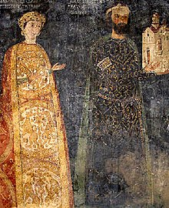
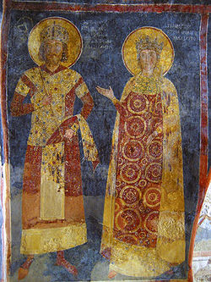
Bojana http://boyanachurch.org/historyen.htm
Crkva Svetog Nikole i Svetog Pantelejmona, dvoetažna građevina na mestu starijeg sakralnog zdanja i starog kultnog mesta, na obroncima planine Vitoša kod Sofije. Zidno slikarstvo druge faze (prva se vezuje za XI-XII vek i nalazi se uglavnom u istočnom, starijem delu donje crkve posvećene Svetom Nikoli) datuje se, na osnovu ktitorskog natpisa, u 1259. godinu. Ktitori sevastokrator Kalojan, rođak cara Konstantina Tih Asena, i njegova žena Desislava predstavljeni su na severnom zidu narteksa.
Kalojan i Desislava
Konstantin Asen i Irina

Slide 7
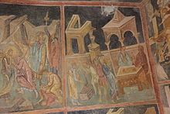
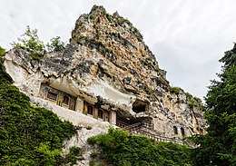
Ivanovo
Rusenski lom, blizu grada Červena, donji tok Dunava, kompleks pećinskih crkava, lavra Svetog Mihaila i druge crkve
https://www.persee.fr/doc/jds_0021-8103_1965_num_1_1_1101
https://whc.unesco.org/en/list/45
Pećinske crkve datiraju iz c. 1218. godine i vremena osnivača Joakima, prvog trnovskog patrijarha. Sačuvano fresko slikarstvo u pet pećinskih crkava datira se u XIII i XIV vek.
Bugarski carevi Ivan II Asen i Ivan Aleksandar su važni ktitori pešterskog monaštva i isposnika. Portret cara Ivana Aleksandra nalazi se u kompleksu pećinskih crkava u Ivanovu.

Slide 8
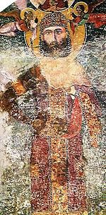
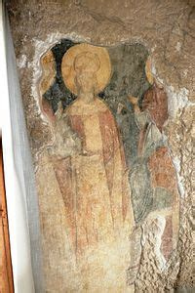
Car Ivan Aleksandar
Portreti iz Bačkova (gornja etaža) i Bogordičine crkve u Ivanovu, XIV vek

Slide 9
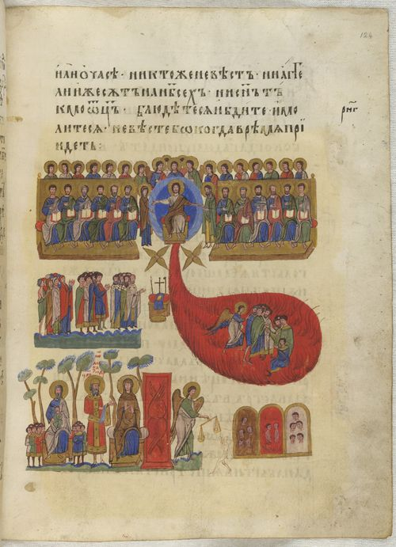
Četvorojevanđelje cara Ivana Aleksandra
Jedna od najznamenitijih iluminiranih knjiga koje su nastale u okviru delatnosti Trnovke kniževne škole čiji je osnivač Svetih Jeftimije Trnovski. Jedan od znamentihi predstavnika Trnovske škole bio je i Konstantin Kostenečki tj. Konstantin Filozof, autor Žitija despota Stefana Lazarevića. Ktitor Trnovske književne škole bio je car Ivan Aleksandar i njegovi sinovi, Ivan Šišman i Ivan Stracimir.
Četvorojevanđelje cara Ivana Aleksandra koje se danas čuva u Londonu, u Britanskoj biblioteci, nastalo je prema modelu vizantijskih četvorojevanđelja komninskog razdoblja, na podobije Par. gr. 74, a mesijanska priroda vladara (cara Ivana Aleksandra), prema uzoru romejskih careva, a posebno careva komninske dinastije i Manojla I Komnina, očituje se u uključivanju carskih portreta u okvire scena vezanih za iluminirani tekst, npr. u okvir predstave Strašnog suda.
http://www.bl.uk/manuscripts/FullDisplay.aspx?ref=Add_MS_39627

Slide 10
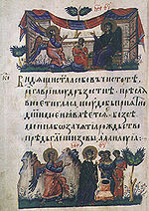
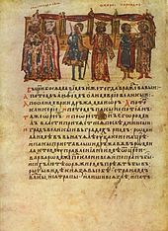
Drugi značajni sačuvani iluminirani rukopisi nastali u okviru delatnosti Trnovske škole su Tomićev psaltir (Moskva) i Manasijeva hronika (Vatikan).
Tomićev psaltir
Manasijeva hronika

Slide 11
Zadužbine bugarskih ktitora sa sačuvanim fresko živopisom iz XIV veka nalaze se na teritoriji današnje Bugarske i Srbije.
Bogorodičina crkva u Donjoj Kamenici severno od Niša, zadužbina je despota Mihaila, sina cara Mihaila Šišmana. Datuje se u 1323-1330. godinu.
Crkva Svetog Nikole u Staničenju kod Pirota je vlasteoska grobna crkva iz vremena cara Ivana Aleksandra (1331-1332).
U crkvi Svetog Đorđa u Sofiji treći sloj slikarstva u kupoli nastao je pre 1382. godine.

Slide 12
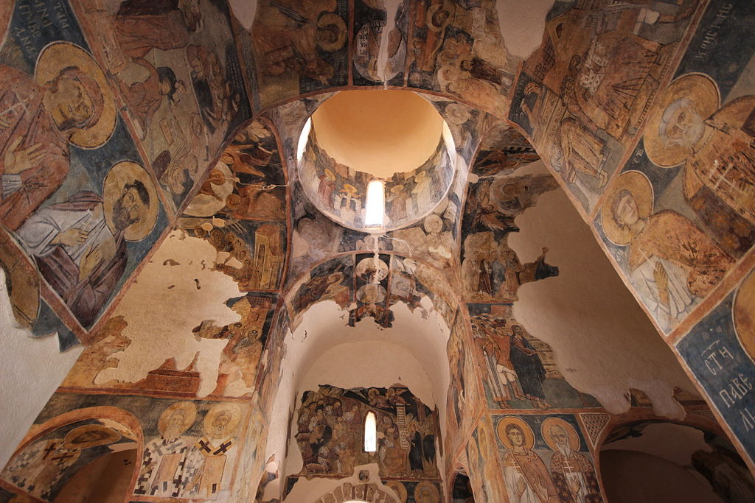
Sveti Jovan Bogoslov
Zemen, posle 1355.

